Slide 1
Ego-Dokumenty I. Korespondence
povaha pramene – korespondence v kulturním a sociálním kontextu - uložení - edice

Slide 2
Základní literatura k epistolografii a dějinám poštovního styku
Milena LENDEROVÁ – Jiří KUBEŠ (edd.), Osobní deník a korespondence – snaha o prezentaci, autoreflexi
nebo (proto)literární vyjádření? Sborník vědeckých prací Univerzity Pardubice, série C, FHS, Suppl. 9, 2004
Georg Steinhausen, Geschichte des deutschen Briefes, 2 Bde., Berlin 1889/91, reprint Dublin 1968.
Wolfgang Begringer, Thurn und Taxis. Die Geschichte ihrer Post und ihrer Unternehmen, München 1990.
Klaus Beyrer – Hans-Christian Täubrich (edd.), Der Brief. Eine Kulturgeschichte der schriftlichen Kommunikation,
Frankfurt a.M. 1996
Wolfgang Behringer, Im Zeichen des Merkur. Reichpost und Kommunikationsrevolution in der frühen Neuzeit,
Göttingen 2003.

Slide 3
Témata:
Dopis jako rozhovor a dialog
Soukromé a veřejné v korespondenci
Sociální hierarchie v dopisech
Formální pravidla a dopis jako literatura
Kdo píše dopisy?
Dochování korespondencí
Dopis jako pramen
Edice

Slide 4
Vzorem byla
Antická korespondence (Cicero)
Dopisy význačných humanistů (Erasmus Rotterdamský)
Dopis (list) sestává uměním s vypracovanými skladebnými pravidly,
důsledkem je dodržení určité struktury i v soukromých listech
srov. Bohuslav BALBÍN (1621–1688): Verisimilia humaniorum disciplinarum –
Nástin humanitních disciplín
poetika určuje pravidla pro jednotlivé literární žánry, o listu v 2. kapitole
Druhé české vydání:
Bohuslav Balbín, Rukověť humanitních disciplín, k vydání připravila, komentářem
a poznámkami opatřila a z latinského originálu s použitím překladu Bohumila Ryby
přeložila Olga Spevak, Praha, KLP 2006

Slide 5
Příklady starších edic korespondencí:
v ediční řadě Archiv český čili staré písemné památky české i moravské, sebrané z archivů domácích i cizích,
red. Josef Kalousek
Díl VII., Praha 1887, Dopisy pana Zdeňka Lva z Rožmitála z let 1508–1520, ed. František Dvorský
Díl VIII., Praha 1888, Dopisy pana Zdeňka Lva z Rožmitála z let 1520–1526, ed. František Dvorský
Díl IX., Praha 1889, Dopisy pana Zdeňka Lva z Rožmitála z r. 1526, ed. František Dvorský
Díl X., Praha 1890, Dopisy pana Zdeňka Lva z Rožmitála z let 1526–1528, ed. František Dvorský
Díl XI., Praha 1892, Dopisy pana Zdeňka Lva z Rožmitála z let 1530–1532, ed. František Dvorský
Díl XII., Praha 1893, Dopisy pana Zdeňka Lva z Rožmitála z let 1532–1535, ed. František Dvorský;
Dopisy nejvyšších hejtmanů krále a království českého z let 1529–1531, ed. Antonín Rezek
Díl XX., Praha 1902, Dopisy pánův Jana a Vojtěcha z Pernšteina z let 1509–1548, ed. František Dvorský
Díl XXVII., Praha 1904, Dopisy Karla st. z Žerotína z let 1591–1610, ed. František Dvorský

Slide 6
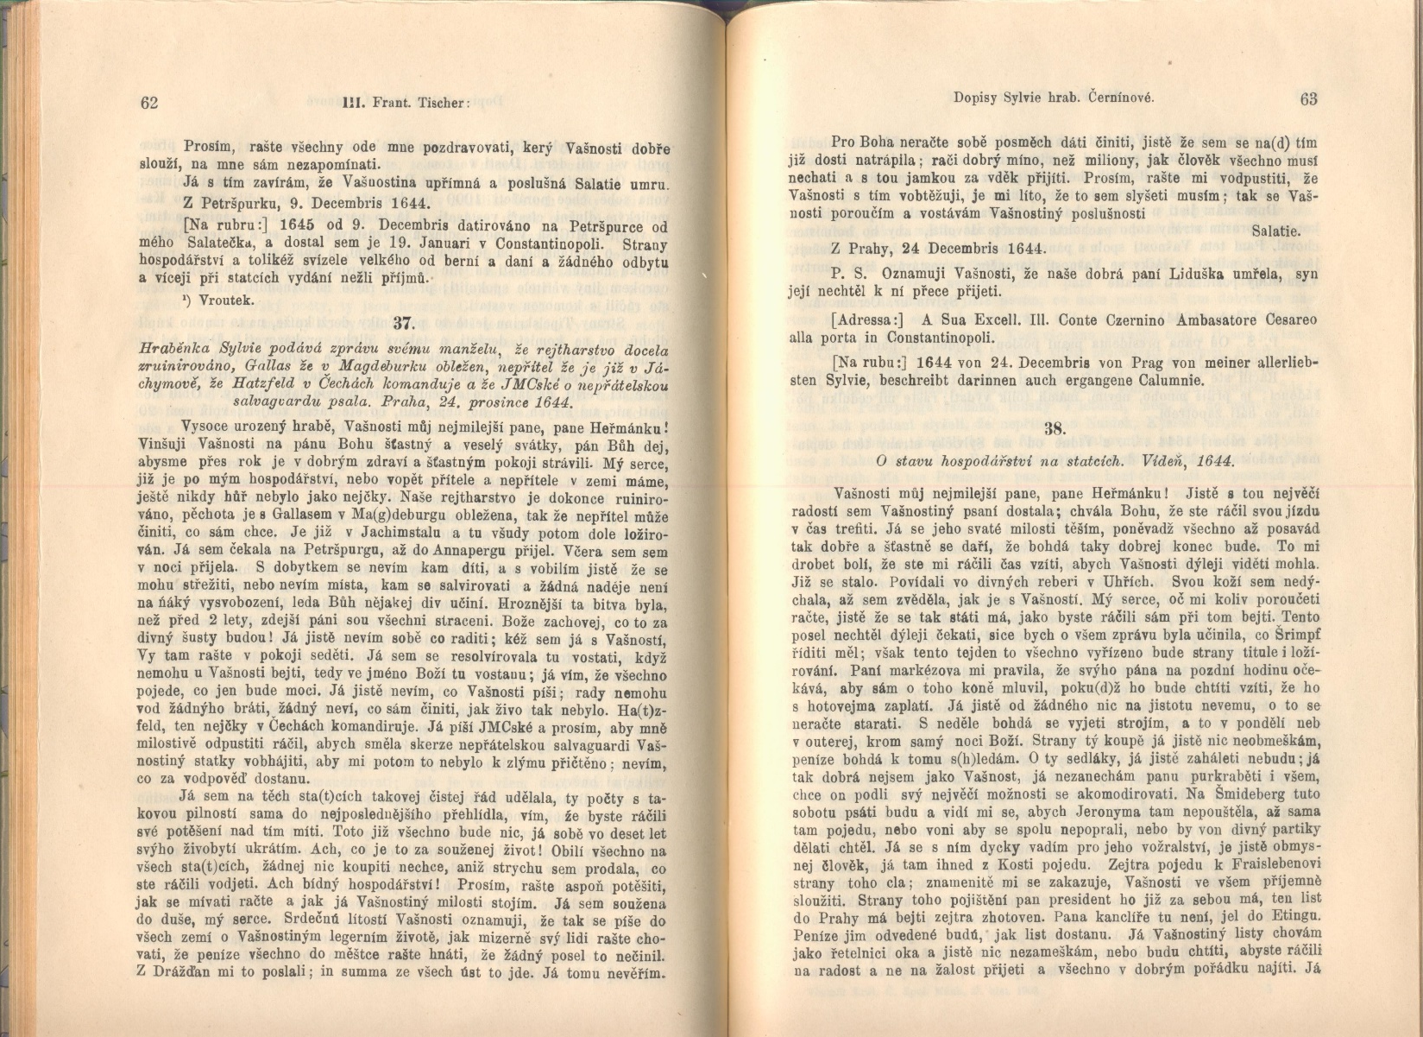
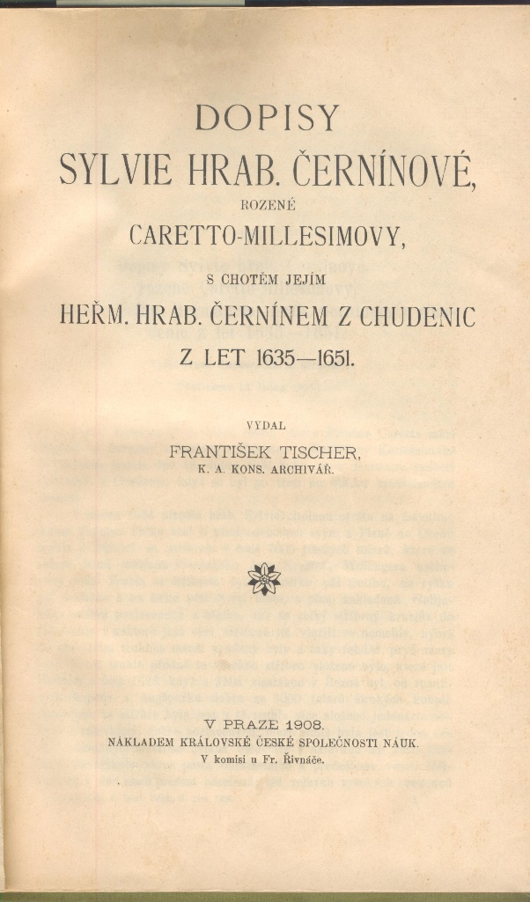
František Tischer,
Dopisy Sylvie hrab. Černínové,
Rozené Caretto-Millesimovy
S chotěm jejím Heřm. hrab.
Černínem z Chudenic z let
1635 – 1651, Praha 1908

Slide 7
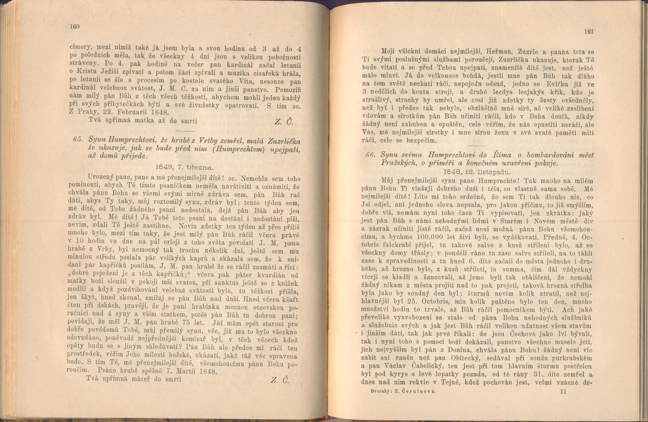
Zuzana Černínová
z Harasova. Dopisy
české šlechtičny
z polovice 17. století,
vydal František Dvorský,
Praha 1886

Slide 8
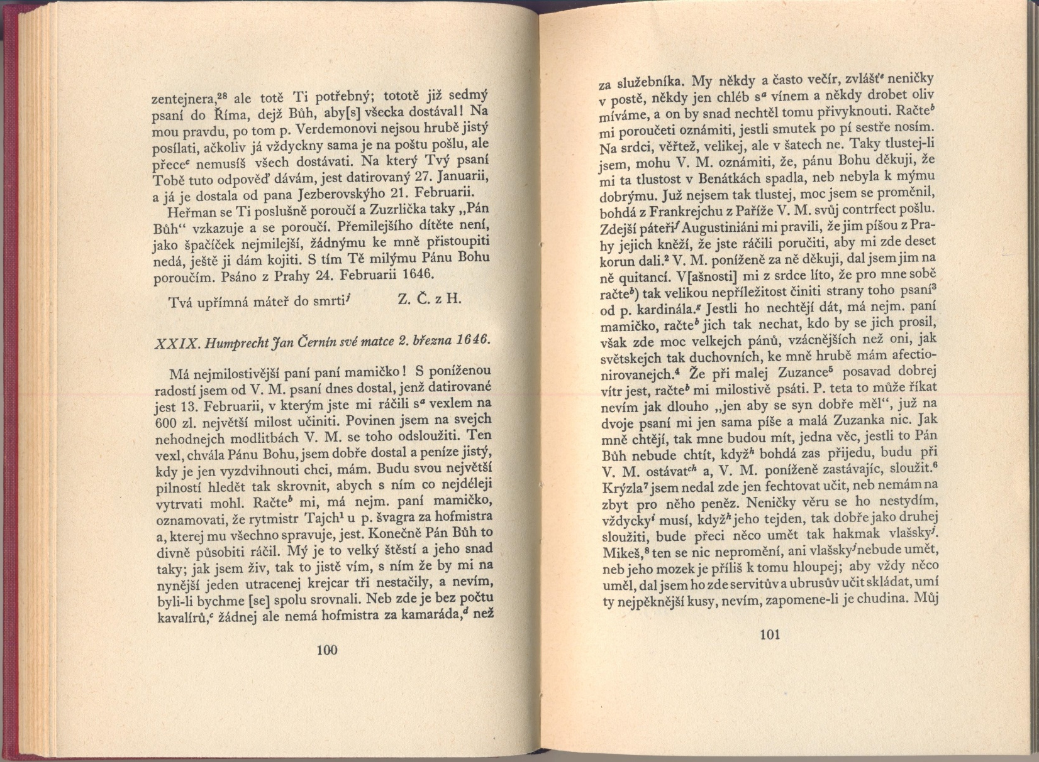
Zdeněk KALISTA (vyd.),
Korespondence Zuzany
Černínové z Harasova
s jejím synem
Humprechtem Janem
Černínem z Chudenic,
Praha 1941.
(Melantrich,
Odkaz minulosti české,
sv. 5)

Slide 9
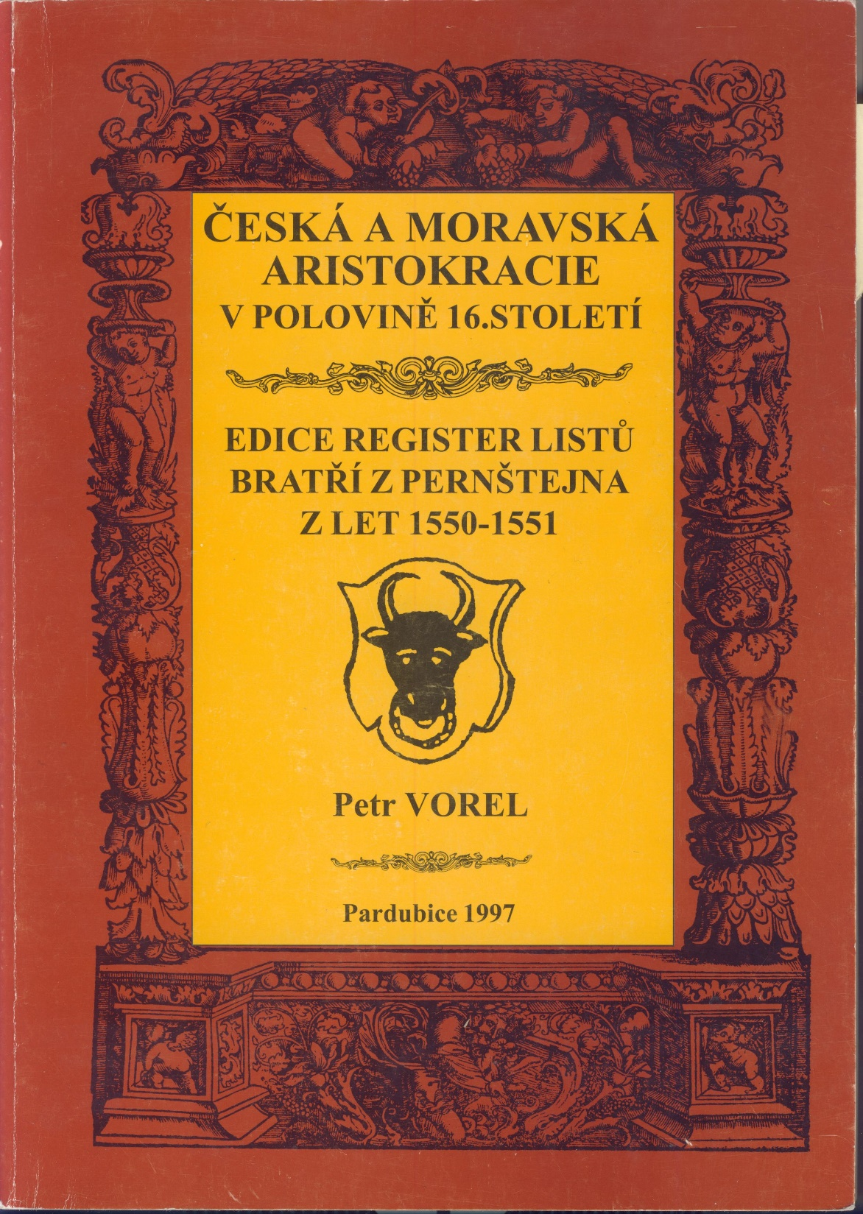
Příklad promísení úřední i soukromé agendy
v listech Pernštejnů

Slide 10
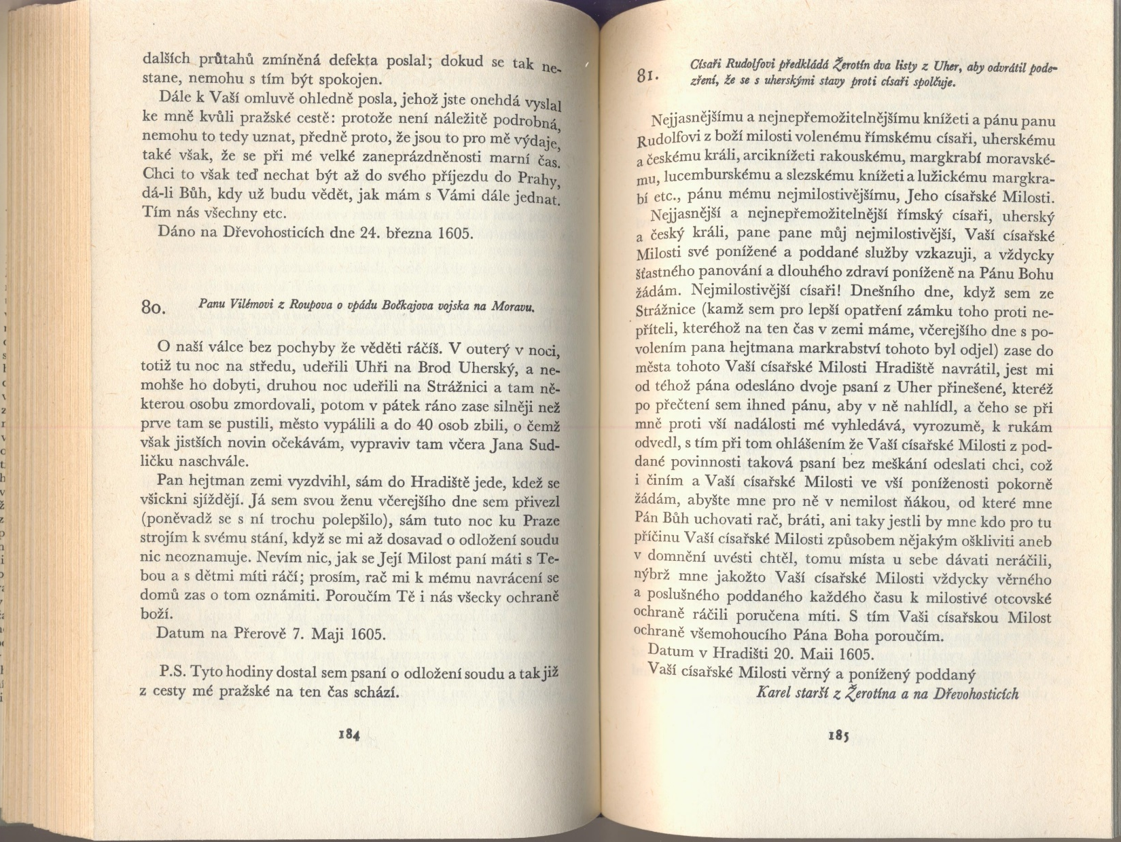
Příklad korespondence vzdělaného a kultivovaného
šlechtice, vedené v několika jazycích

Slide 11
Dana MARTÍNKOVÁ (vyd.),
Poselství ducha.
Latinská próza
českých humanistů,
Praha 1975

Slide 12
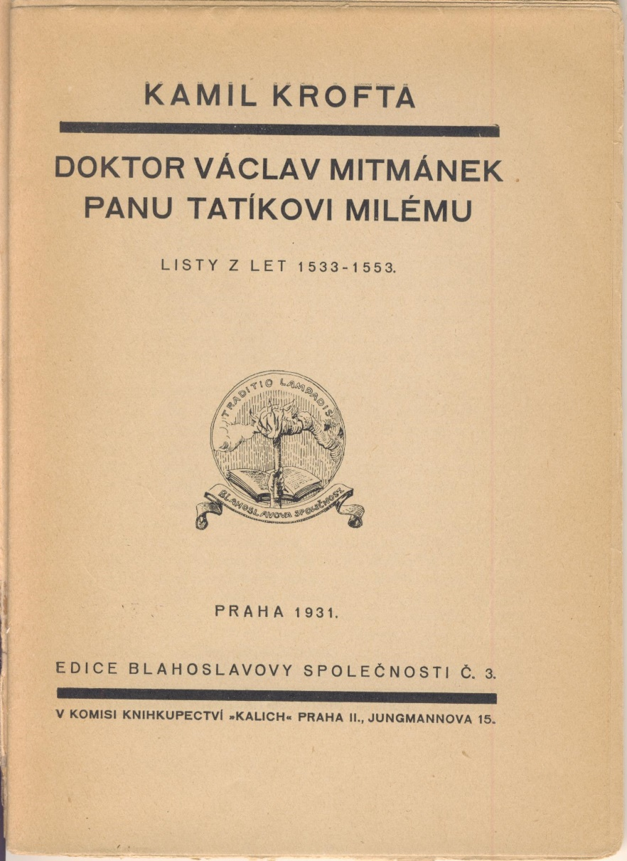
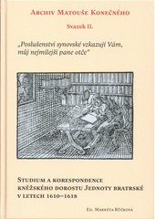
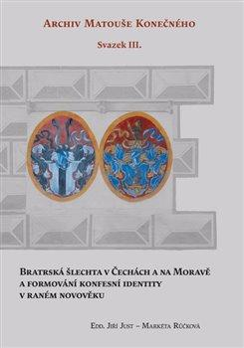
V současnosti vychází ediční řada
Archiv Matouše Konečného
z unikátního nálezu v Mladé Boleslavi (2006)
Příklad korespondence z prostředí
Jednoty bratrské

Slide 13
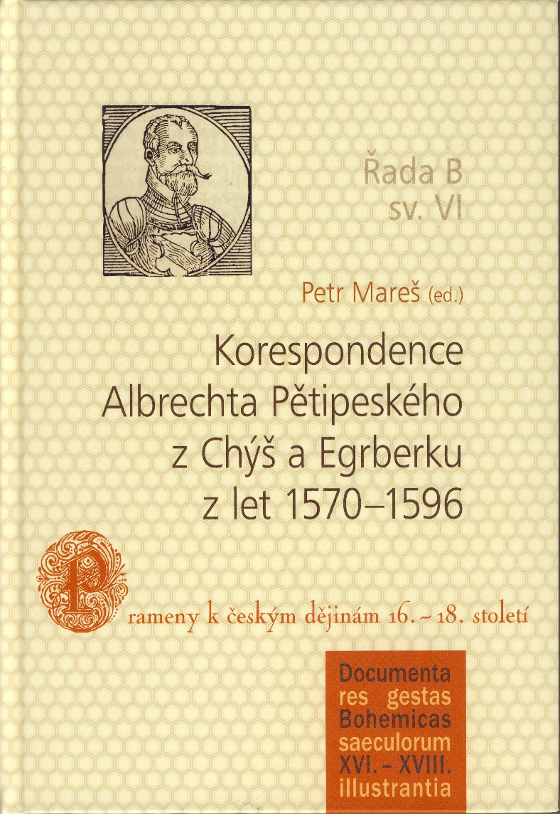
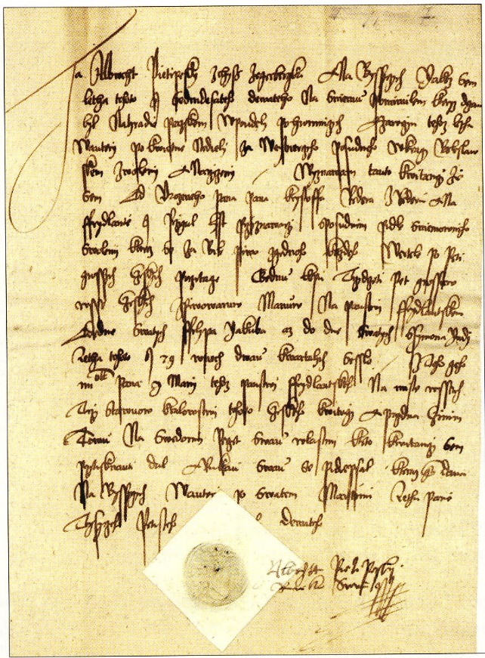
Příklady současných edic korespondencí:
Petr Mareš (ed.), Korespondence Albrechta
Pětipeského z Chýš a Egrberku z let 1570-1596,
České Budějovice: Jihočeská univerzita, 2015,
765 S. ( = Documenta res gestas Bohemicas
saeculorum XVI.-XVIII. illustrantia; Ser. B/VI)

Slide 14
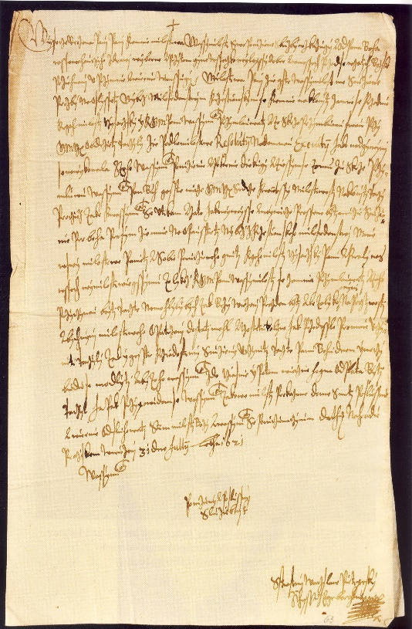
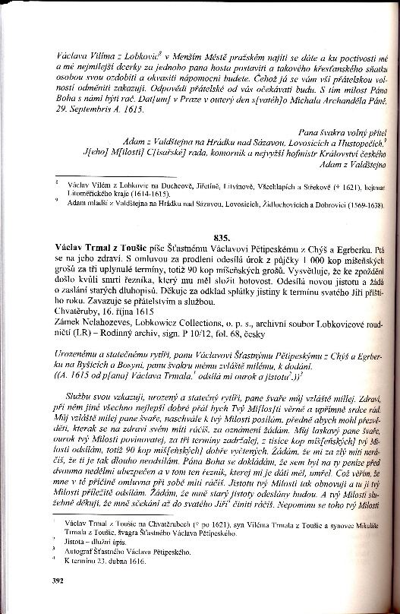
Miroslav Žitný (ed.), Korespondence
Šťastného Václava Pětipeského z Chýš
a Egrberku z let 1600-1610, České
Budějovice: Jihočeská univerzita, 2015,
604 S. ( = Documenta res gestas Bohemicas
saeculorum XVI.-XVIII. illustrantia; Ser. B/VII/1)
Idem, Korespondence Šťastného Václava
Pětipeského z Chýš a Egrberku z let 1611-1621,
České Budějovice: Jihočeská univerzita, 2016,
814 S. ( = Documenta res gestas Bohemicas
saeculorum XVI.-XVIII. illustrantia; Ser. B/VII/2)

Slide 15
Pavel Marek (ed.), Svědectví o ztrátě
starého světa: manželská korespondence
Zdeňka Vojtěcha Popela z Lobkovic
a Polyxeny Lobkovické z Pernštejna,
České Budějovice: Jihočeská univerzita,
2005. 713 S. ( = Documenta res gestas
Bohemicas saeculorum XVI.-XVIII.
illustrantia; Ser. B/I)

Slide 16
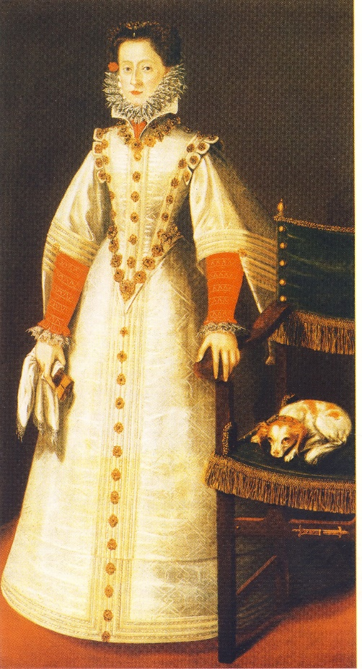
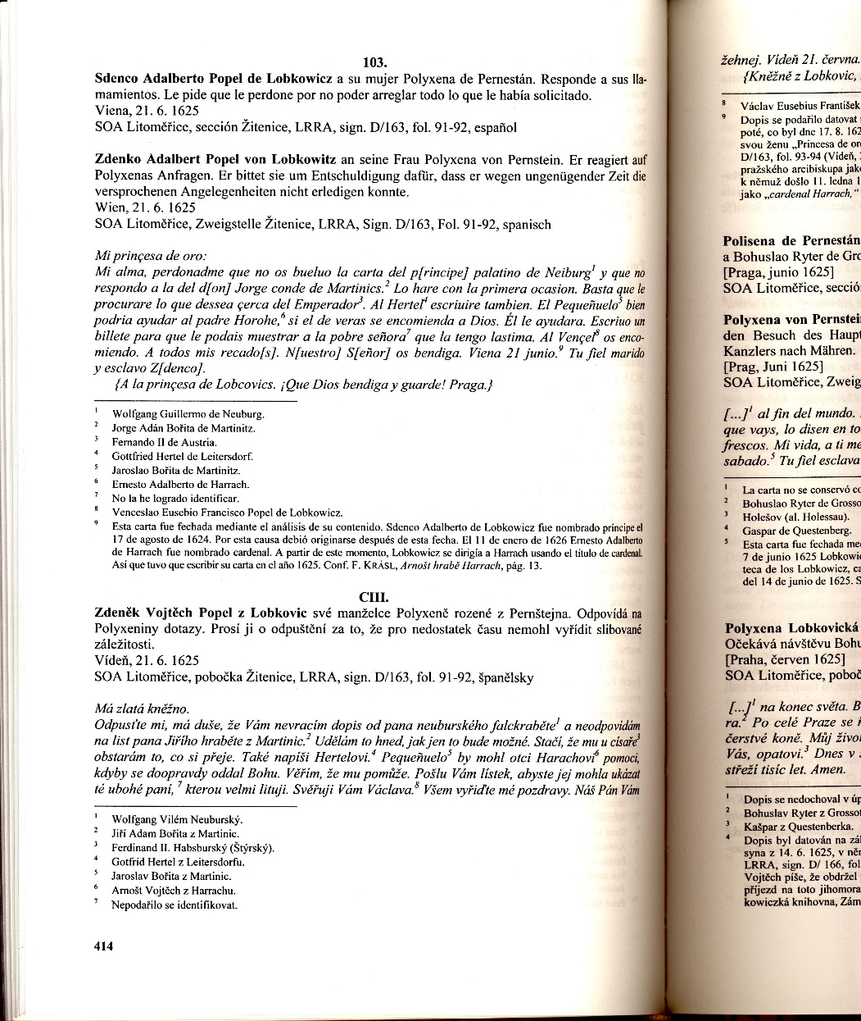
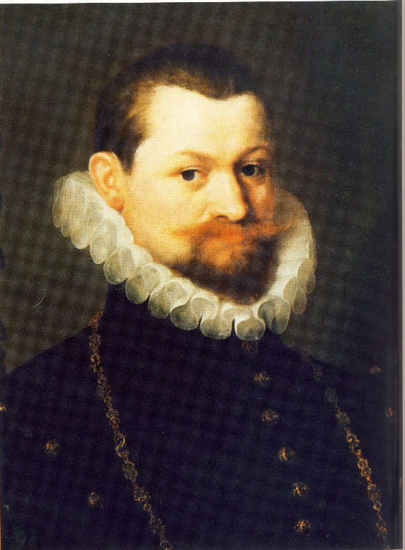
Pavel Marek (ed.), Svědectví o ztrátě
starého světa: manželská korespondence
Zdeňka Vojtěcha Popela z Lobkovic
a Polyxeny Lobkovické z Pernštejna,
České Budějovice: Jihočeská univerzita,
2005. 713 S. ( = Documenta res gestas
Bohemicas saeculorum XVI.-XVIII.
illustrantia; Ser. B/I)

Slide 17
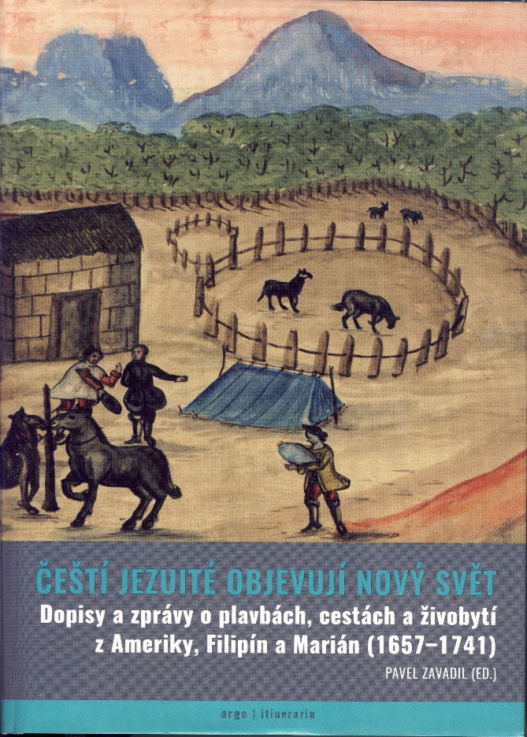
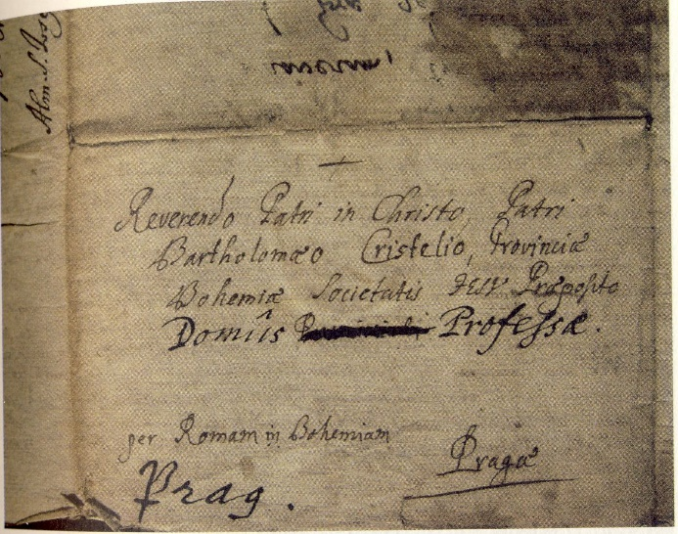
Pavel Zavadil (ed.), Čeští
jezuité objevují Nový svět:
dopisy a zprávy o plavbách,
cestách a živobytí z Ameriky,
Filipín a Marián (1657-1741),
doslov: Simona Binková,
Praha: Argo, 2015. 831 S.
(= Itineraria; Bd. 2)
Listy misionářů
Josef Kolmaš (ed.), Listy
z Číny do vlasti a jiná kores-
pondence s evropskými
hvězdáři (1716-1735), Praha:
Vyšehrad, 1995. 269 S.

